Slide 1

EL APRENDIZ COMO PROSUMIDOR
Dra. Frida Díaz Barriga Arceo
GIDDET-Facultad de Psicología-UNAM
XX CONGRESO PANAMERICANO DE EDUCACIÓN MÉDICA
V CONGRESO INTERNACIONAL DE EDUCACIÓN MÉDICA
IV CONGRESO INTERNACIONAL DE SIMULACIÓN EN EDUCACIÓN MÉDICA
Cancún, Q.R. 15 de junio de 2016

Slide 2
El aprendiz prosumidor
Nueva ecología y personalización
Principios psicoeducativos
Ejemplos de estrategias

Slide 3
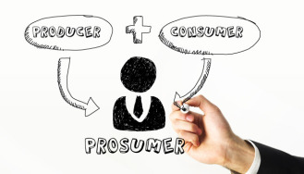
PROSUMIDOR
Incursión en la web 2.0:
Una nueva dinámica de consumo, colaboración, producción, publicación y distribución de contenidos de parte de los usuarios en todos los ámbitos de Internet.

Slide 4
Web 2.0
JERARQUÍA DEL APRENDIZAJE
CONSUMIR
DESCARGAR, USAR Y PRACTICAR INFORMACIÓN
COLABORAR
CONTACTAR, COMENTAR, CONTRIBUIR
PRODUCIR
CREAR PARA GENERAR CONOCIMIENTO Y PUBLICAR PARA COMPARTIRLO
II. ANALIZAR, VALORAR, SINTENTIZAR, TRANSFORMAR E INVENTAR
I. CONOCER, COMPRENDER, ASIMILAR Y APLICAR
Web 1.0

Slide 5
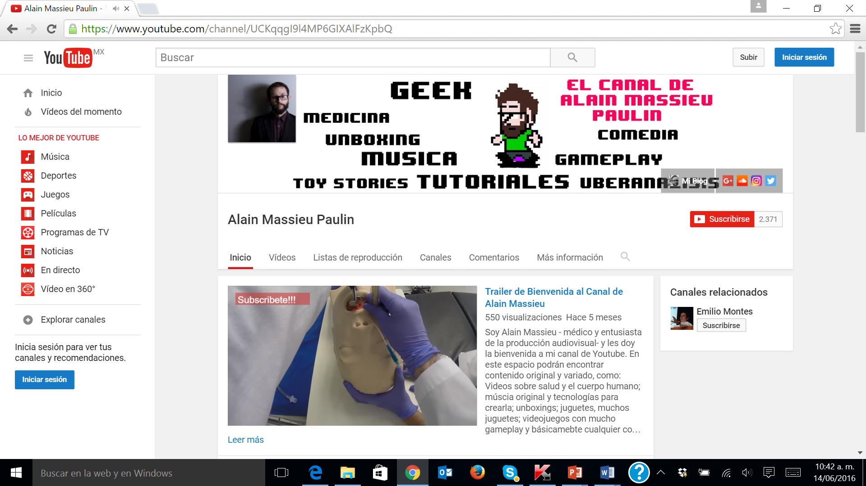
LOS PROSUMIDORES CREAN SU CANAL EN YOUTUBE
Alain Massieu Paulin
Médico y entusiasta de la producción audiovisual
Medicina, Música, Videojuegos, Tutoriales y mucho más…..
https://www.youtube.com/channel/UCKqqgI9l4MP6GIXAlFzKpbQ

Slide 6

Perfil
prosumidor
Redes sociales: tecnologías informativas más usadas, Facebook, Twitter, Snapchat, Instagram, Tumblr y Youtube (GWI Social, 2015).
Perfil del internauta mexicano: rango de edad entre los 13 y 24 años, con fines de comunicación, recreación y aprendizaje informal y formal (AMIPCI, 2015).
El promedio de conexión a Internet por día en México es de 6 horas 11 minutos (AMIPCI, 2015).
El tiempo de visualización en YouTube ha aumentado un 60% de un año a otro. En el mundo: al día se ven cuatro mil millones de videos (100 millones desde celulares), cada minuto se suben más de 48 horas de video (La Redacción Proceso,12 de febrero de 2012).

Slide 7

Una nueva concepción del sujeto del aprendizaje
Se denomina aprendiente al individuo en proceso de aprendizaje permanente, independiente, colectivo y autónomo.
El término alumno cae en desuso debido a la condición pasiva del sujeto. El aprendiente es el aprendiz que en forma activa asume la responsabilidad de su aprendizaje gracias a la guía y apoyo de su profesor o de alguno de sus pares o bien, en el caso del aprendizaje de idiomas por inmersión lingüística.
Una comunidad que aprende en forma colaborativa, autónoma, responsable, permanente e independiente es una comunidad de aprendientes.

Slide 8
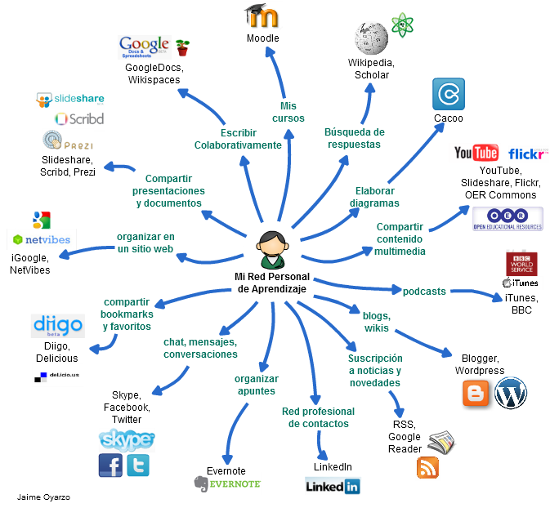
PLE = PERSONAL
LEARNING
ENVIRONMENT
ambiente del
aprendiz virtual
http://edtechpost.wikispaces.com/PLE+Diagrams#warlick

Slide 9
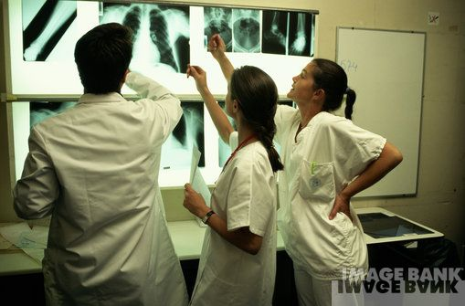
El sentido del cambio: una nueva ecología el aprendizaje
Entornos de aprendizaje abierto, flexibles, bimodales y experienciales.
Opción a que sean los propios usuarios los que colaboren en la confección del currículo y la enseñanza.
Apertura a la autoevaluación y autorregulación, así como a que se evalúen entre iguales.
Mediación tecnológica instrumental como factor clave.

Slide 10
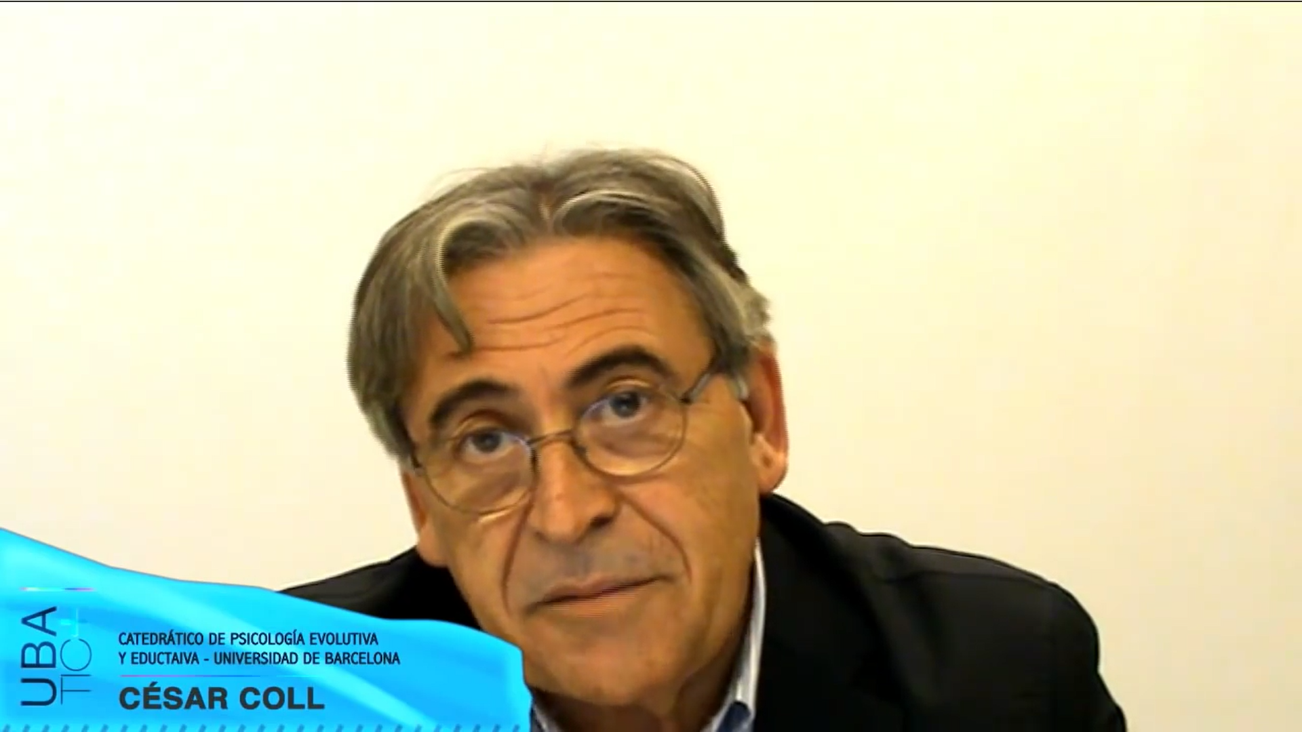
La nueva ecología del aprendizaje
Video con César Coll
Tendencia en sociedades desarrolladas y valores posmodernos: personalizar información, productos y servicios en función de intereses y necesidades individuales
Coll, C. (2012). Las TIC, la nueva ecología del aprendizaje y la educación formal. Encuentro UBATIC, Buenos Aires, Arg. En https://www.youtube.com/watch?v=3-FRdOBbvnk

Slide 11
Concepto clave: Personalización
Importancia de las trayectorias personales de aprendizaje como vía de acceso al conocimiento.
Lo formal y lo informal, no hay un escenario único para aprender.
El peso de las TIC y los medios en el aprendizaje.
Aprender en comunidades y redes de aprendizaje.
Espacios físicos y virtuales, aprendizaje móvil, ubicuo.
Diversificación de oportunidades, alta movilidad y vinculación entre comunidades.
Necesidades de aprendizaje en diferentes etapas de la vida: a lo largo y a lo ancho.
http://aspeninstitute.fsmdev.com/documents/AspenReportFinalPagesRev.pdf

Slide 12

Rasgos de modelos para promover al aprendiz prosumidor
Metodologías didácticas de indagación (proyectos, casos, problemas) y creación/invención (sinéctica).
Situaciones auténticas, aprendizaje complejo, colaboración y multidisciplina.
Red de conexiones entre alumnos de distintas comunidades.
Materiales y recursos apropiados en aula y fuera de ella.
¿QUÉ SE NECESITA?

Slide 13
Visión situada: tareas y actividades auténticas en escenarios diversos con mediación tecnológica
Portafolios electrónicos
Entornos personales PLE
Animación sociocultural en redes sociales
Sinéctica y multimedia
Aprendizaje invertido, MOOCS,
Proyectos
WebQuest
Solución de casos, problemas
Relatos digitales personales
Juegos serios, videos y de rol, simuladores

Slide 14
Sinéctica
De Wikipedia, la enciclopedia libre
La palabra « sinéctica » es un neologismo que surge en forma adaptada al español de la correspondiente inglesa « synectics », que expresa un concepto del inventor y psicólogo William J. J. Gordon. Le vino a la mente mientras trabajaba con el Grupo de Diseño de Inventos de la firma Arthur D. Little de Estados Unidos de América.
El nombre proviene del griego y significa, citando a su creador, «el proceso creativo como la actividad mental desarrollada en aquellas situaciones donde se plantean y se resuelven problemas, con el resultado de invenciones artísticas o técnicas.»^{[1]}
Referencias[editar]
En Español:Gordon, William J.J.: Sinéctica. El desarrollo de la capacidad creadora. México, Editorial Herrero Hermanos Sucesores, 1963, traducido del original de 1961.
Volver arriba ↑ Gordon, William J.J.: Sinéctica. El desarrollo de la capacidad creadora, p.48.

Slide 15

LOS RETOS DEL APRENDIZ PROSUMIDOR
Competencias o «habilidades básicas» para el siglo XXI: literacidad digital y académica
Autorregulación del aprendizaje, capacidades de estudio independiente y estratégico.
Participación en comunidades de interés, práctica y aprendizaje.

Slide 16
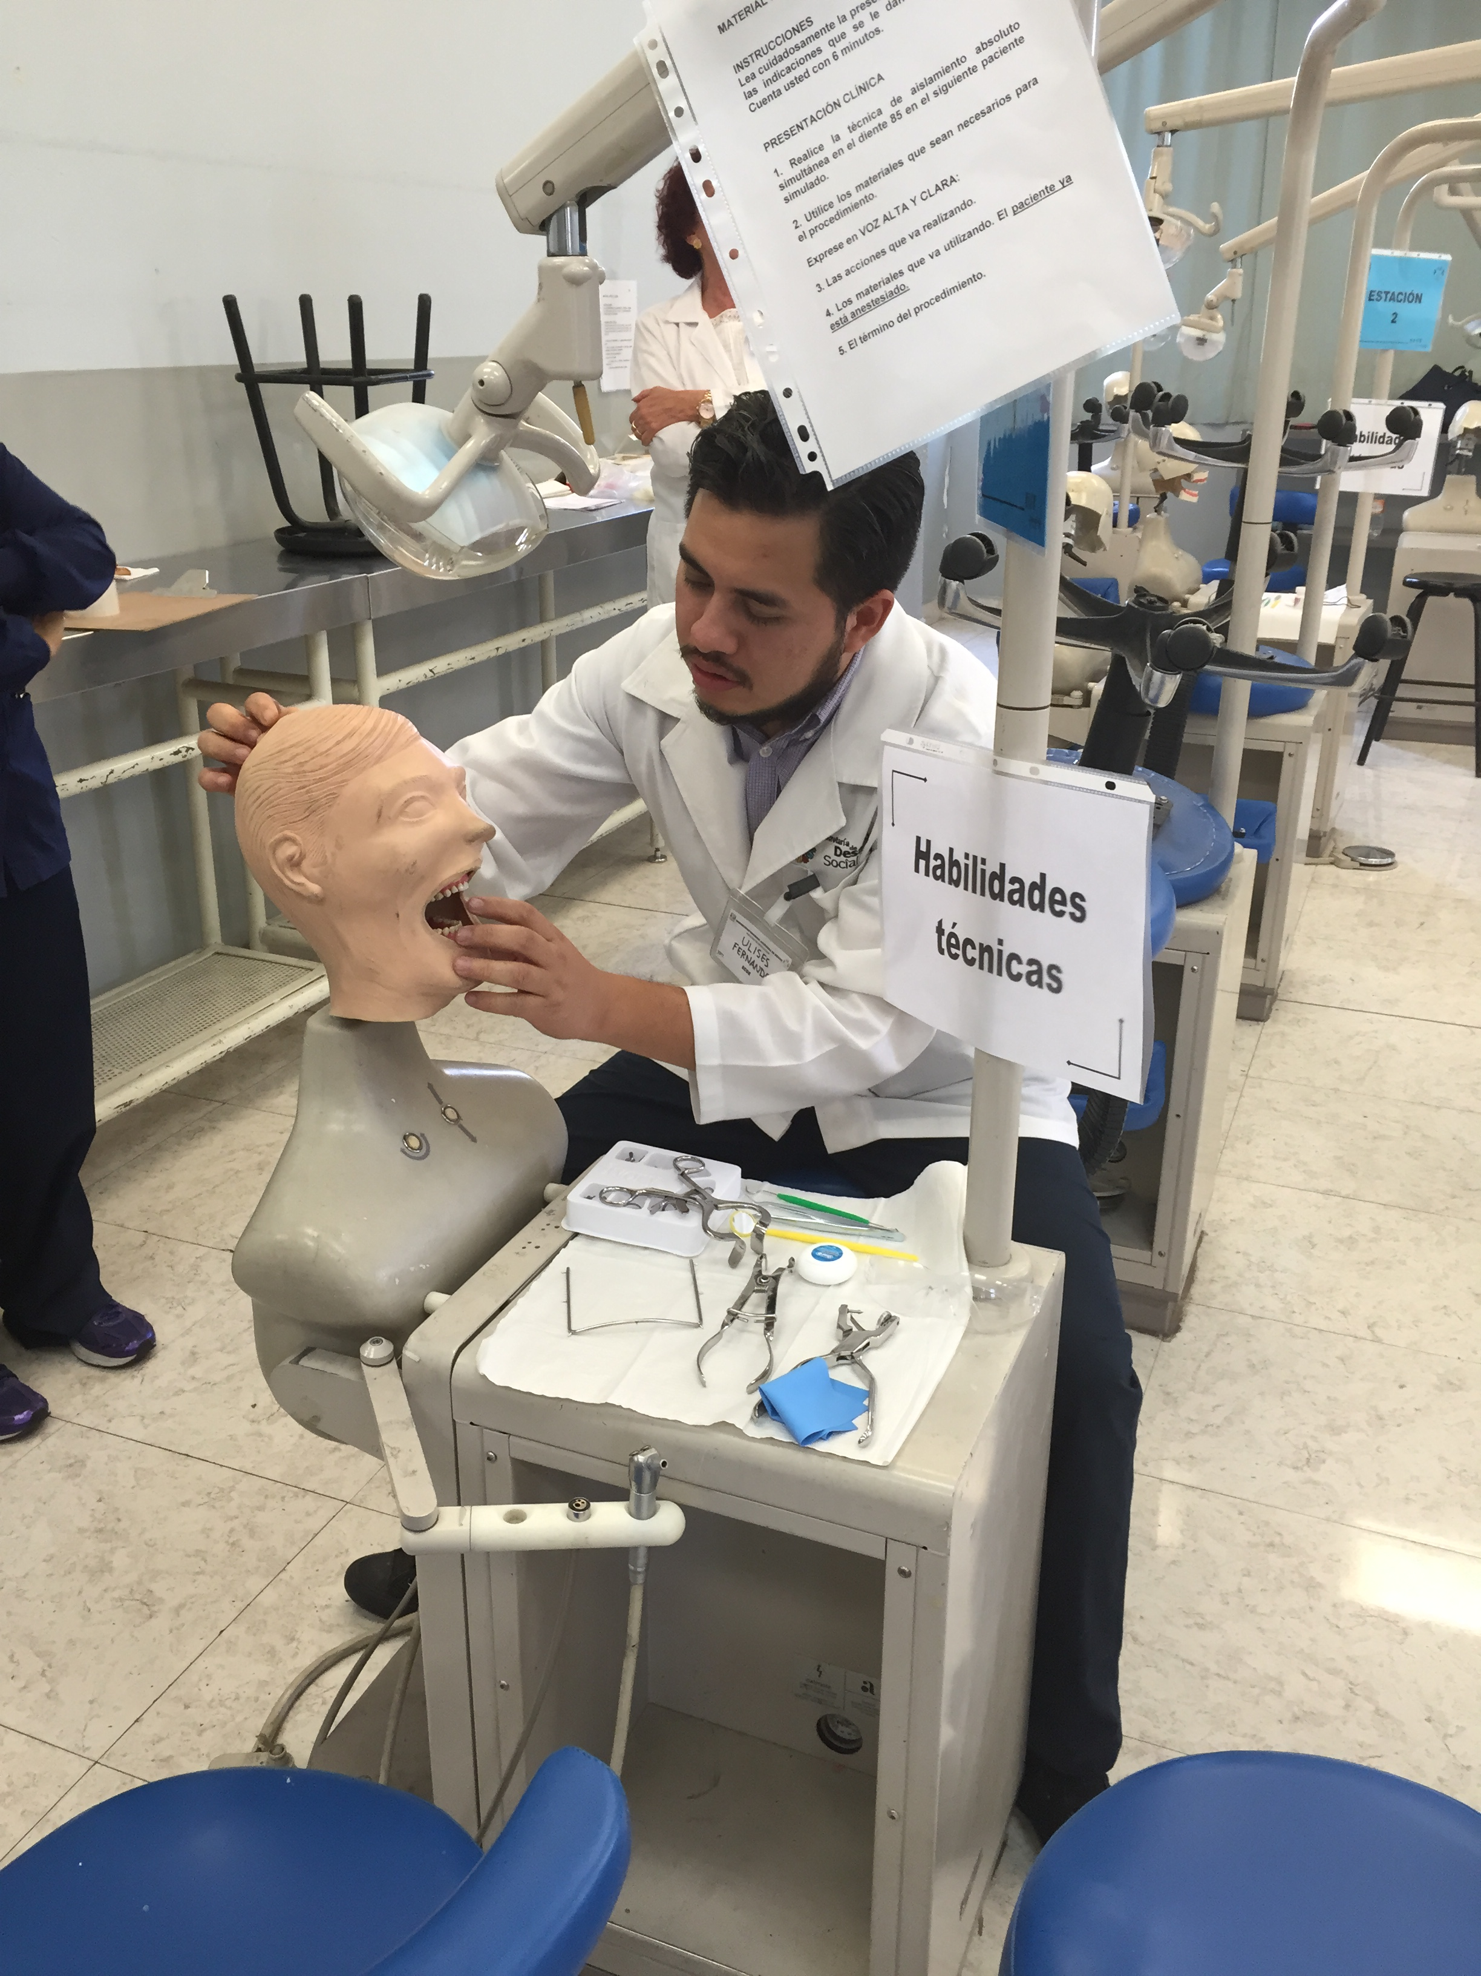
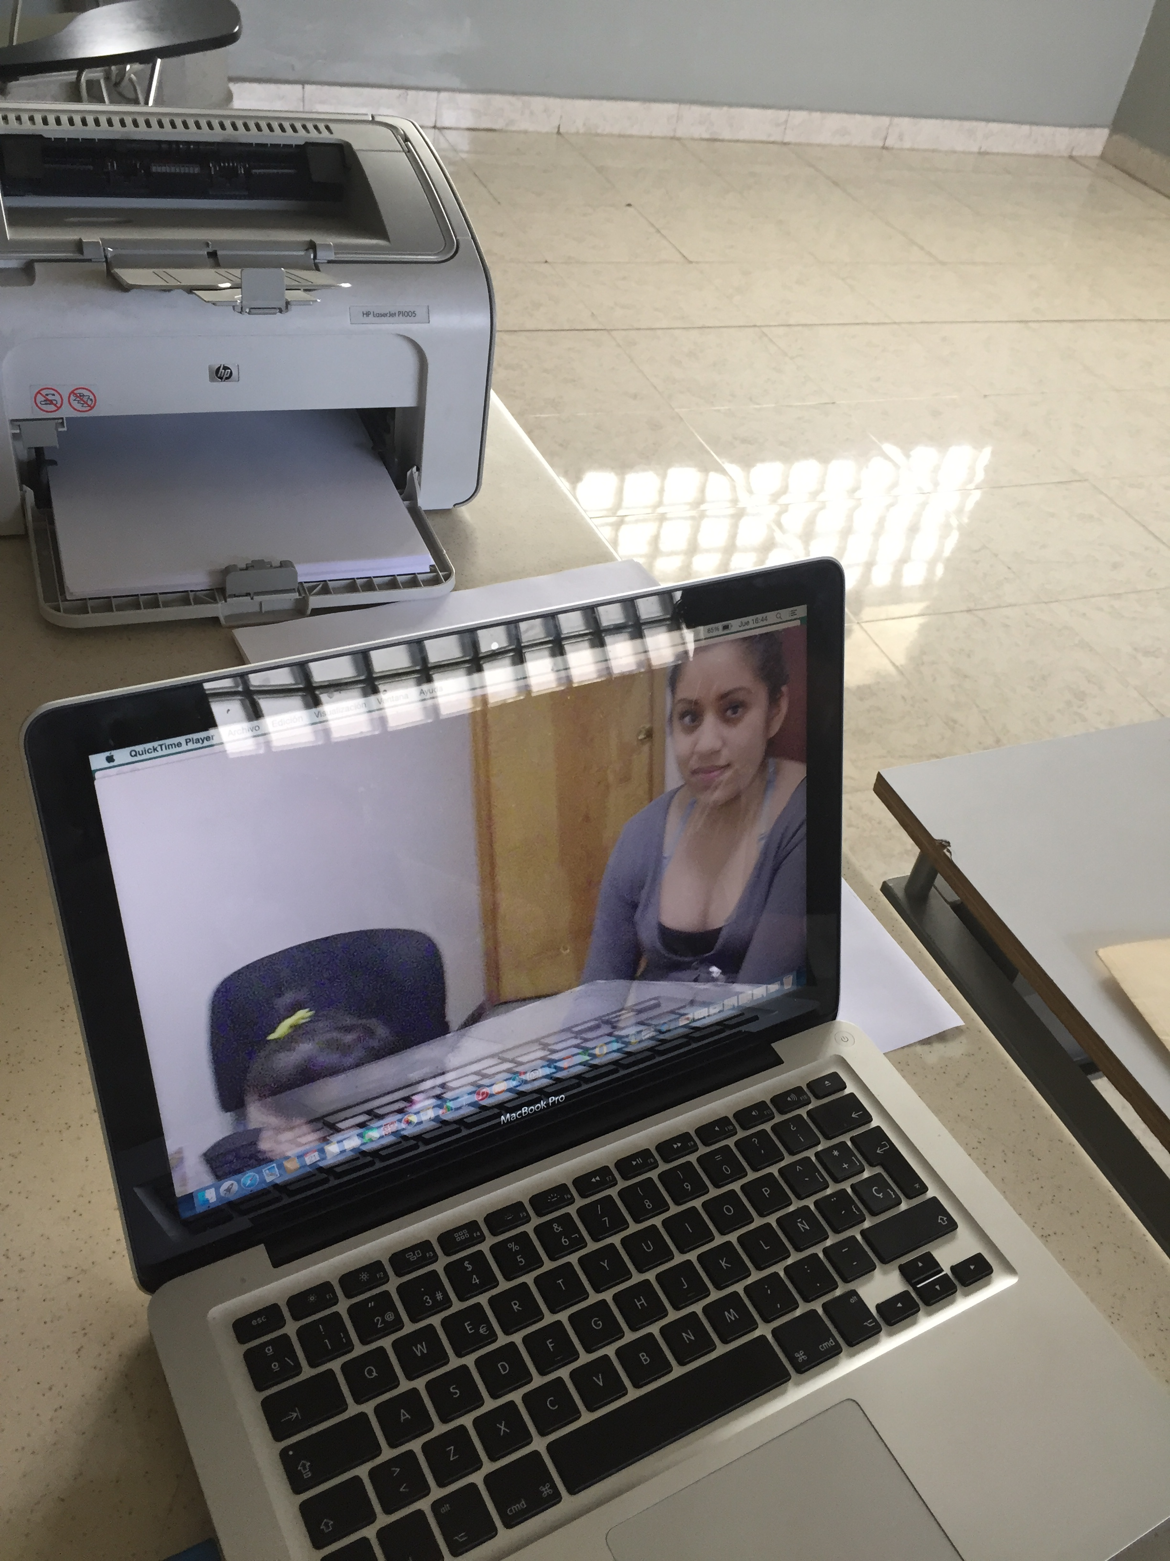
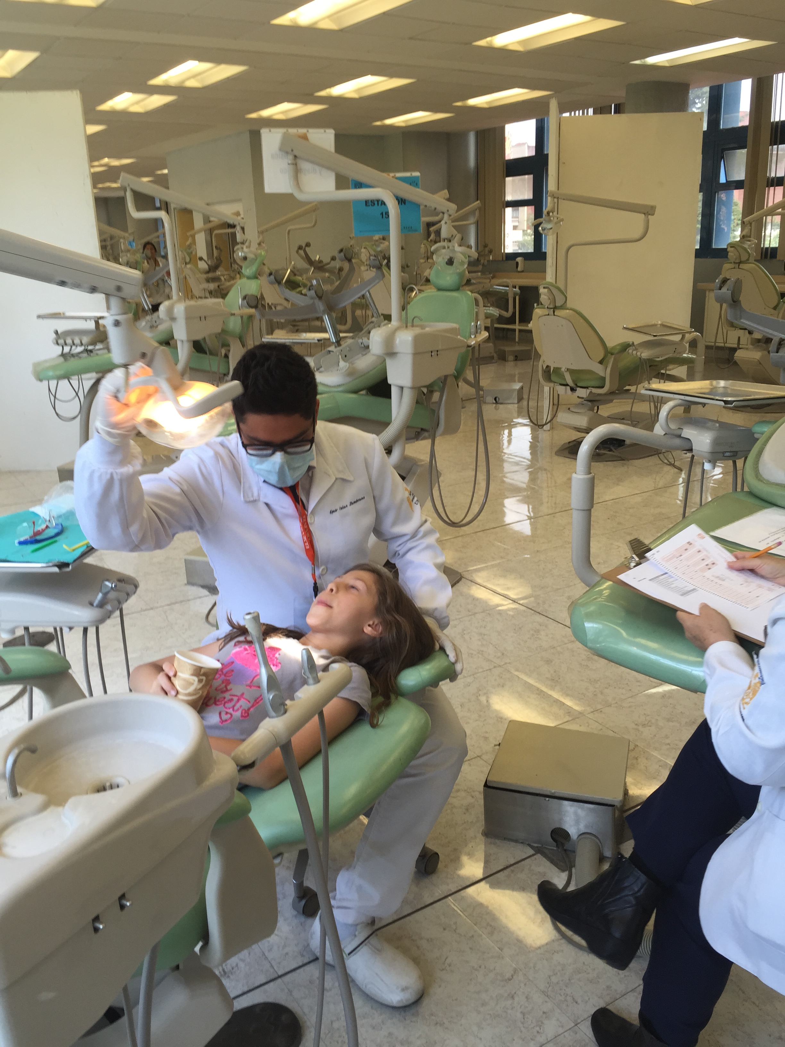
Un reto: Cambio en la cultura de la evaluación
Evaluación comprensiva y auténtica.
Vínculo evaluación y enseñanza por competencias.
Autoevaluación y evaluación formativa.
Minería de datos con métricas de aprendizaje en las plataformas.
Evaluación con validez y confiabilidad, varias fuentes, juicio experto entrenado.
Ética y transparencia en la evaluación.
ECOE
DRA. OLIVIA ESPINOSA
UNAM
2015

Slide 17
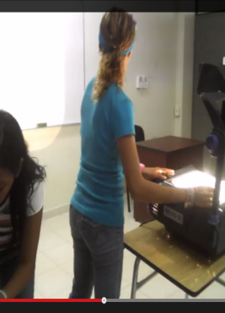

UN RETO MÁS: ¿EL DOCENTE PROSUMIDOR?
Proyecto La voz de los estudiantes:
LOS ACTORES DEL CURRÍCULO
Alma, una estudiante universitaria, reflexiona sobre la actuación de los docentes que ha tenido en su formación profesional universitaria
https://www.youtube.com/watch?v=dU8kKKZdS9o
¡Ups!
¿Te ha pasado?

Slide 18
Tensiones y contradicciones
(y sin embargo… se mueve)
Currículo prescriptivo, centralizado, poco flexible en arquitectura y gestión.
Evaluaciones estandarizadas centradas en contenido factual.
Masificación de la enseñanza y condiciones de las escuelas e instituciones educativas.
Desigualdad de acceso a las TIC y el aprendizaje móvil.
Carencia de modelos, recursos, instrumentos ajustados a nuestra cultura y sociedad (mayor desarrollo en el contexto anglosajón).
Ausencia de procesos de formación docente y cambio en la institución escolar.
Habilidades de autoestudio, autodirección y regulación del propio aprendizaje.

Slide 19

Diseños educativos centrados en el aprendiz y en la personalización con fuerte implicación y/o autoría del mismo.
Concepto: aprendiz como “prosumidor”

Slide 20

ENTORNO PERSONAL DE APRENDIZAJE (PLE) e-actividad de autoaprendizaje:
Conjunto de herramientas, fuentes de información, conexiones, materiales digitales y actividades que cada persona utiliza para aprender; incluye según Jordi Adell:
  Lo que una persona consulta para informarse
  Relaciones que establece con dicha información
  Personas que le sirven de referencia al autor del PLE
  Conexiones entre dichas personas y él mismo

Slide 21
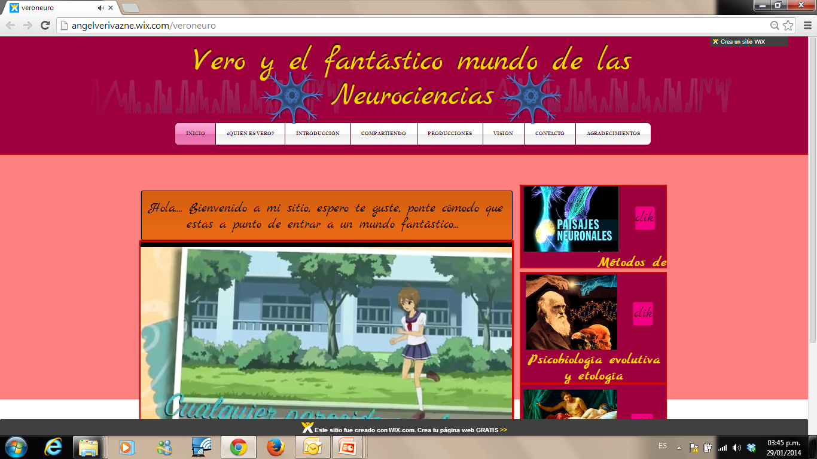
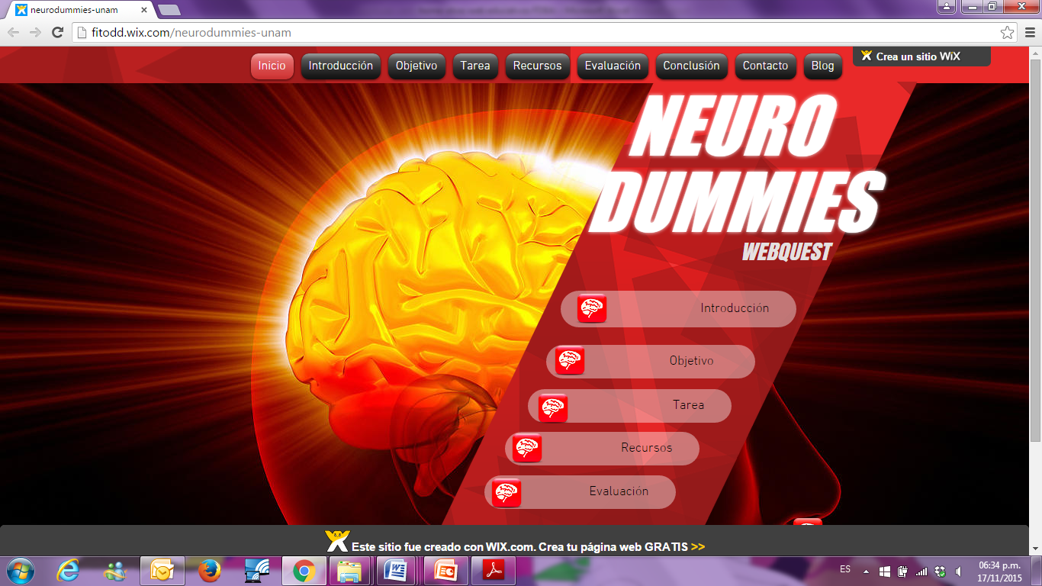
Autoestudio y creación de contenidos digitales para aprender con pares.
Entorno personal para aprender (PLE). Creado por una estudiante de licenciatura: Verónica Vázquez N.
WebQuest para autoestudio individual o en colaboración. Creada por estudiantes de Psicología (Adolfo Díaz David Campo: Neurociencias).
http://angelverivazne.wix.com/veroneuro
http://fitodd.wix.com/neurodummies-unam

Slide 22

Los chicos de secundaria con historia de fracaso escolar también crean conocimiento y avanzan con su PLE.
Proyecto: Edmundo A. López.
Andrea
http://andyswaggerlovesyo.wix.com/andreaple
José Julián
http://josemanchas2002.wix.com/plejosejulian

Slide 23

PORTAFOLIO
Es una selección o colección de trabajos académicos que los autores realizan en el transcurso de un ciclo académico o con base en alguna dimensión temporal, ajustándose a un proyecto de trabajo determinado.
Muestra del crecimiento gradual del alumno y de los aprendizajes logrados en relación con el currículo o el proceso formativo.

Slide 24
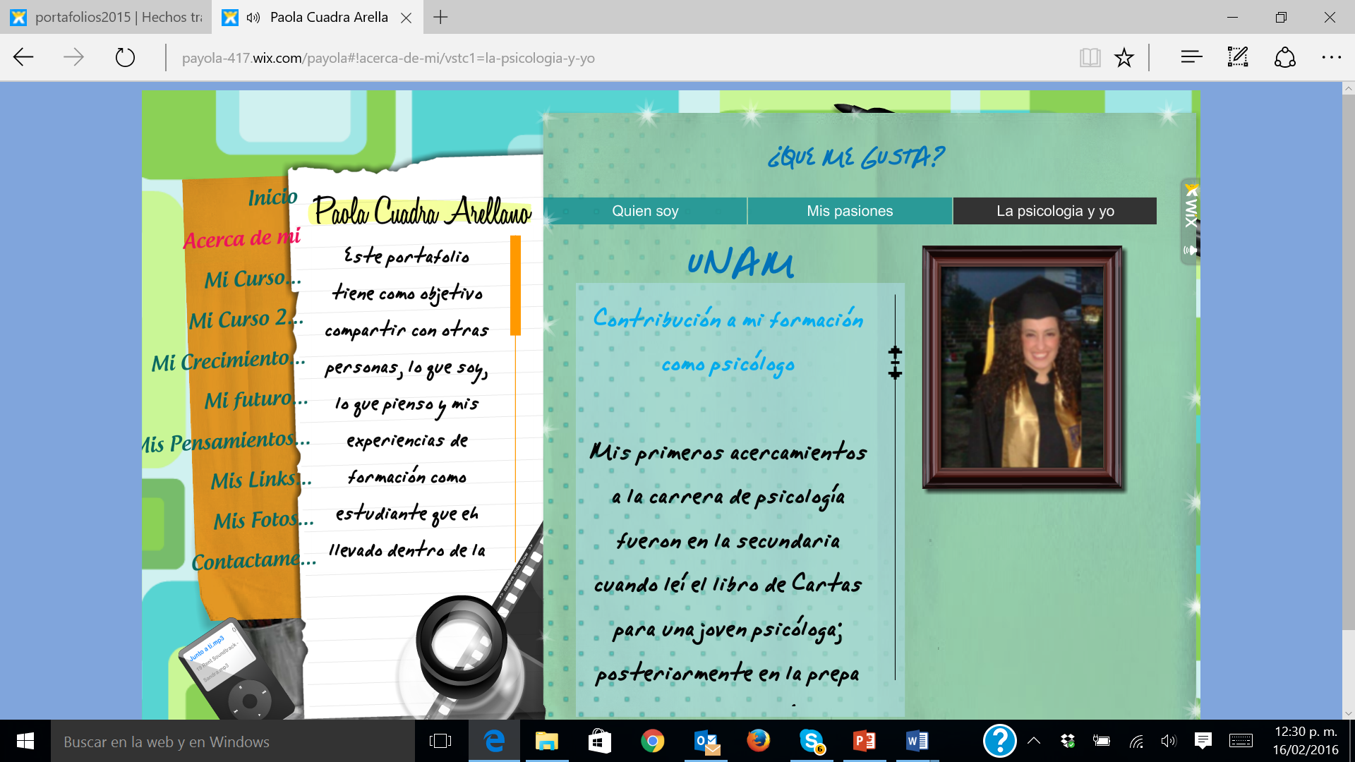
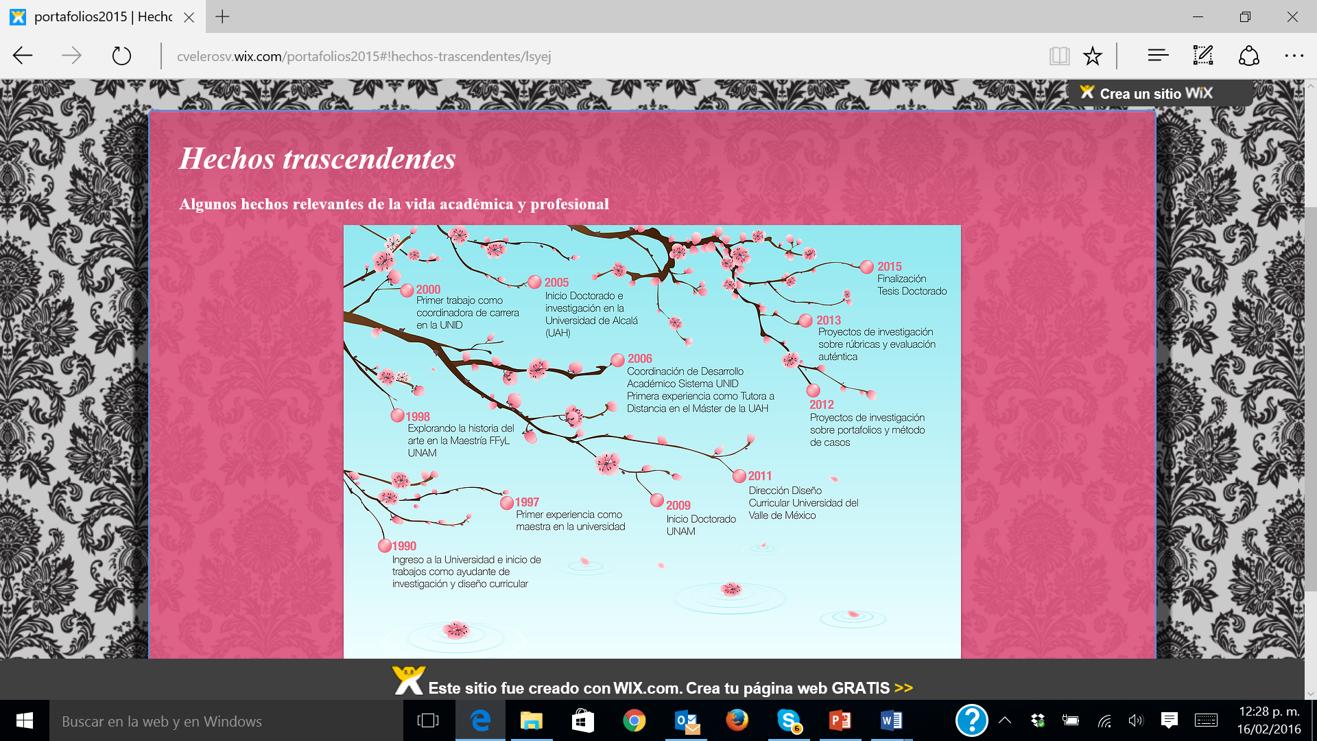
LOS PORTAFOLIOS ELECTRÓNICOS DE APRENDIZAJE:
ESPEJO, MAPA Y SONETO
Portafolio de estudiante: PAOLA
http://payola-417.wix.com/payola
Portafolio docente: CARMEN
http://cvelerosv.wix.com/portafolios2015

Slide 25
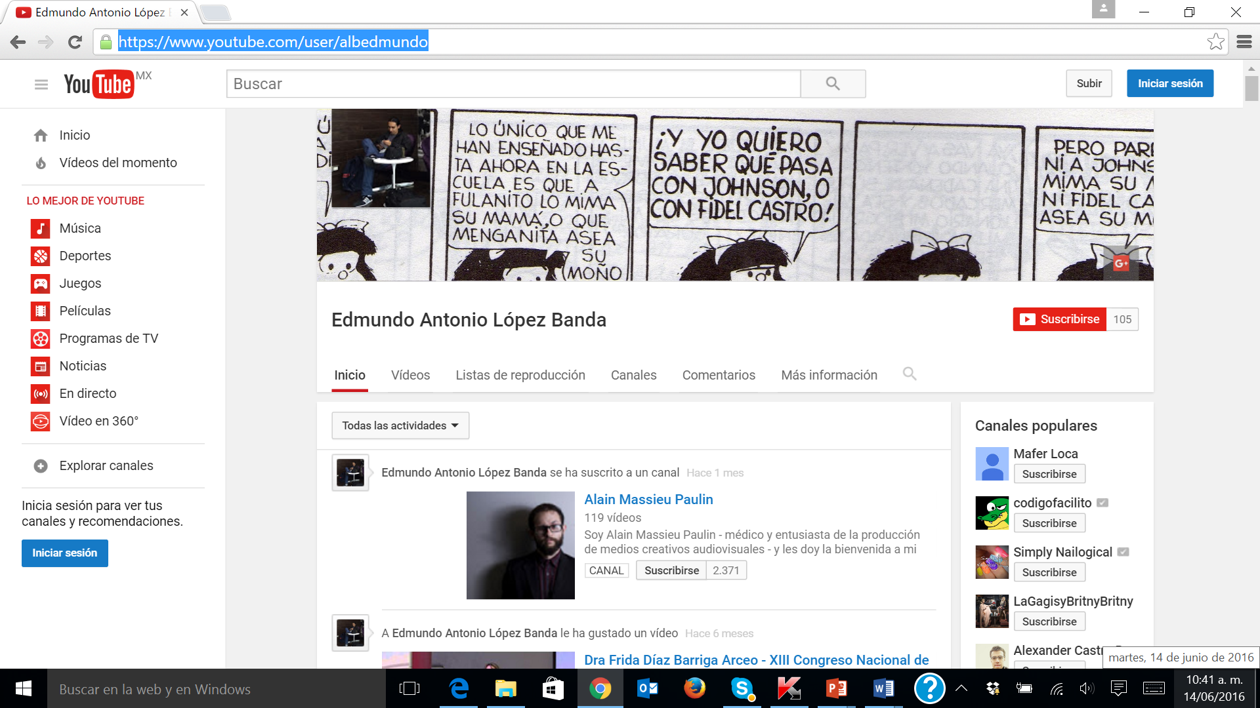
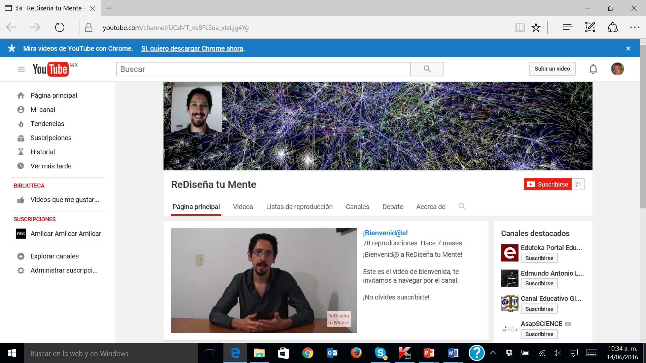
LOS PROSUMIDORES CREAN SU CANAL EN YOUTUBE
ReDiseña tu Mente
Santiago González Chávez
Ineducable
Edmundo Antonio López Banda
https://www.youtube.com/user/albedmundo
https://www.youtube.com/channel/UCsMT_ve8FLSua_xtxLjg4Yg

Slide 26
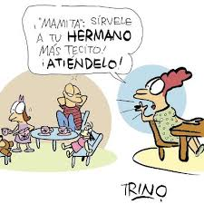
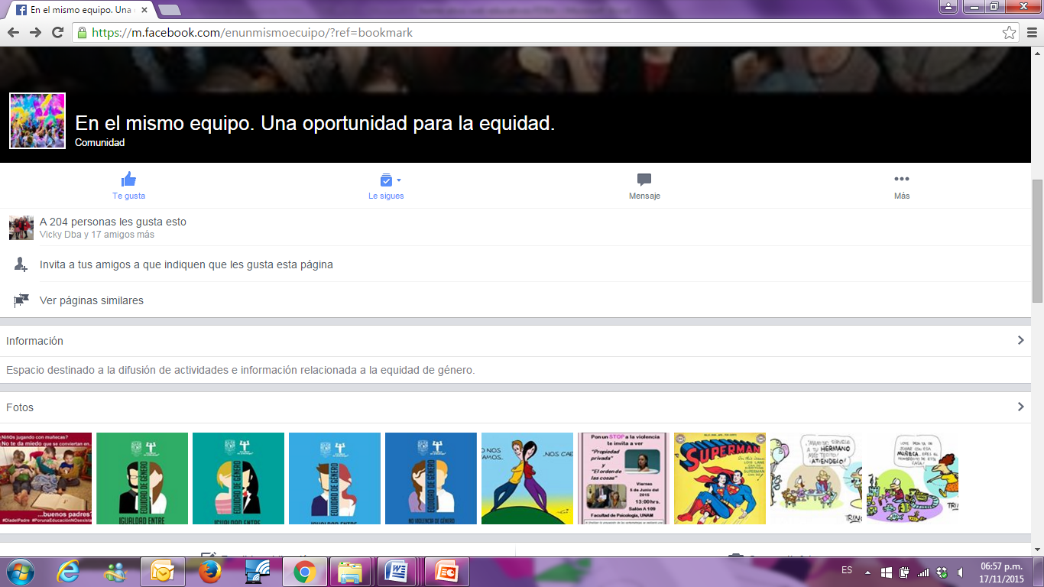
Campaña de Animación Sociocultural a través de portales y redes sociales (Facebook)
En el mismo equipo. Una oportunidad para la equidad
Fernando Zárate Estrada, María Fernanda Rodríguez y Alejandra Rojas Flores. https://m.facebook.com/enunmismoecuipo?ref=bookmark
http://equidadequipo.wix.com/en-el-mismo-equipo

Slide 27
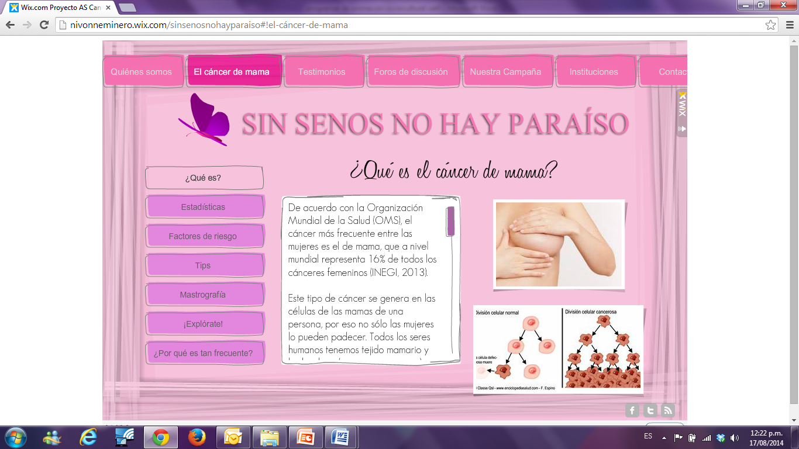
Campaña de animación sociocultural
Sitio web, Facebook y actividades presenciales
http://nivonneminero.wix.com/sinsenosnohayparaiso/my-website

Slide 28
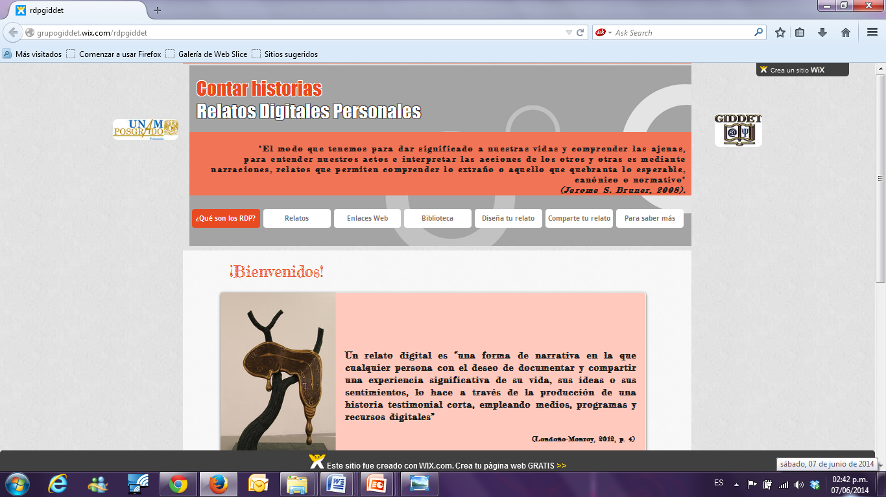
CONTAR HISTORIAS: RELATOS
DIGITALES PERSONALES (RDP)
Proyecto Los estudiantes como actores del currículo
Relatos digitales personales elaborados por estudiantes de licenciatura sobre su vivencia del currículo universitario
http://grupogiddet.wix.com/rdpgiddet#!actores-curriculares/c18ti=
http://grupogiddet.wix.com/rdpgiddet

Slide 29
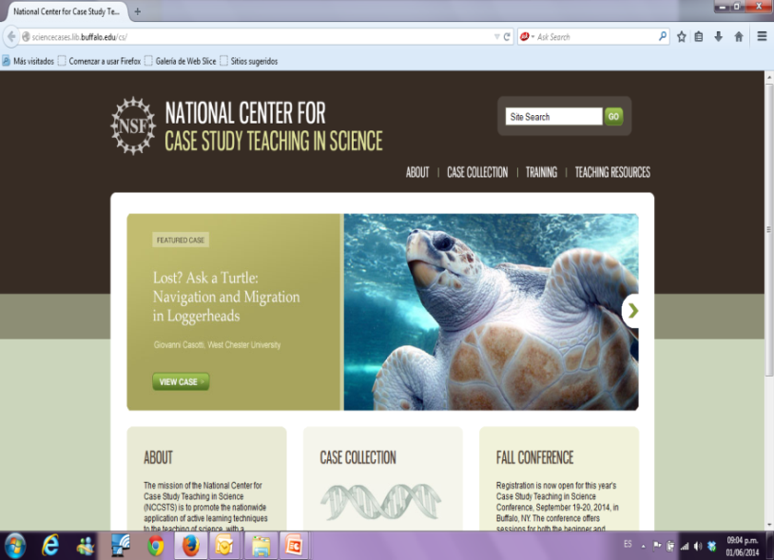
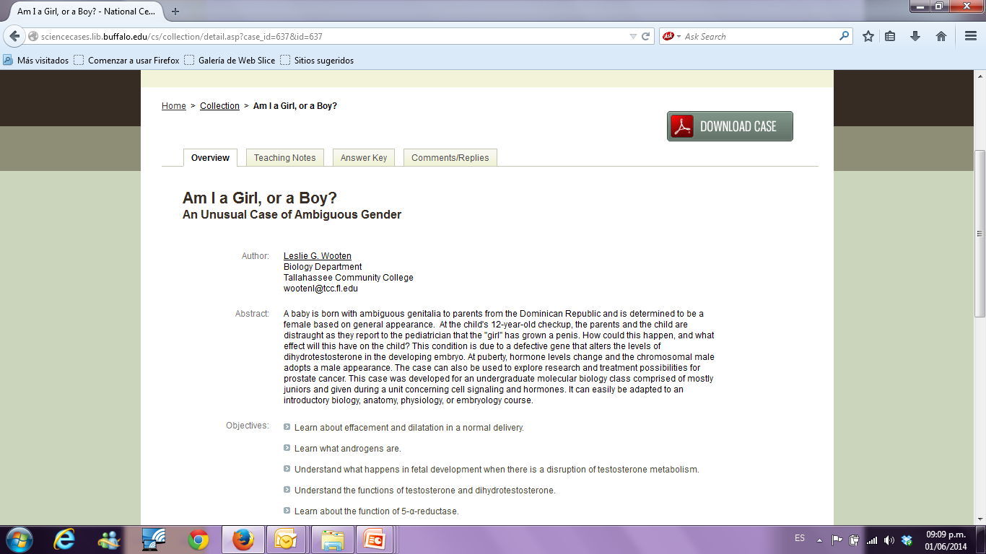
Aprendizaje basado en problemas y casos
Centro para el Aprendizaje Basado en Problemas de la Academia de Matemáticas y Ciencias de Illinois (Center for Problem Based Learning, Illinois Mathematics and Science Academy) http://pbln.imsa.edu/
National Center for Case Study Teaching on Science, State University of New York at Buffalo http://sciencecases.lib.buffalo.edu/cs/
Case Method Teaching. Universidad de California en Santa Bárbara http://www.soc.ucsb.edu/projects/casemethod
http://sciencecases.lib.buffalo.edu/cs/collection/detail.asp?case_id=637&id=637

Slide 30
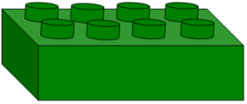

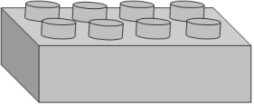
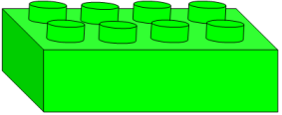


Elementos de la WebQuest (Dodge & March)
Conclusión
Conclusión
Evaluación
Proceso
Evaluación
Proceso
Recursos
Tarea
Tarea
Recursos
Introducción
Introducción
Imagen: Roger Pujalt

Slide 31
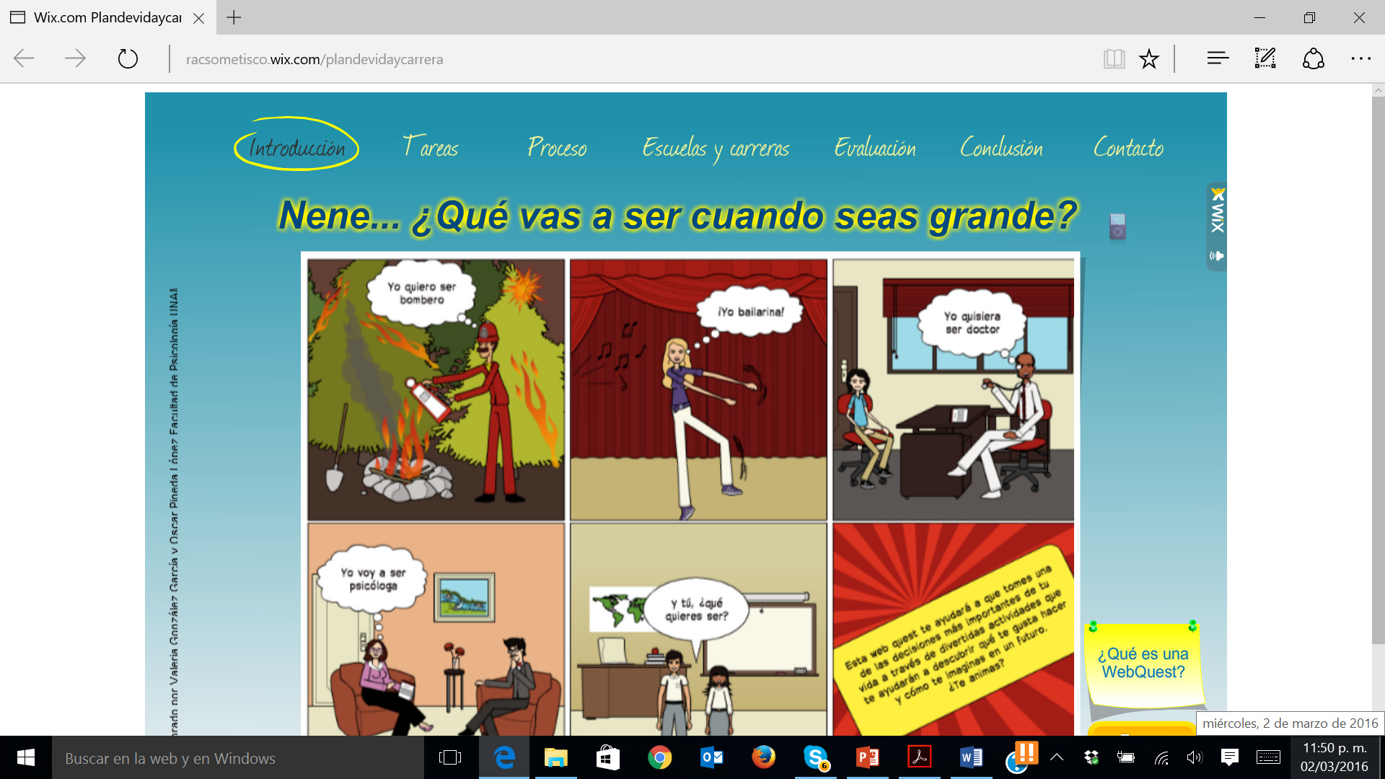
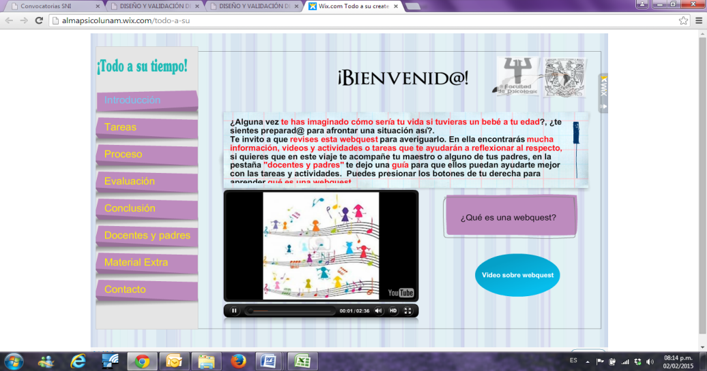
Proyectos WEB QUEST
¡Todo a su tiempo! Prevención de embarazo en adolescentes
http://almapsicolunam.wix.com/todo-a-su
NENE ¿QUÉ VAS A SER CUANDO SEAS GRANDE?
http://racsometisco.wix.com/plandevidaycarrera

Slide 32
Ejemplo de estrategias de enseñanza y evaluación auténtica en medicina y salud
Observación y supervisión directa/video in situ de casos reales
Simulación clínica con pacientes estandarizados
Estaciones ECOE (simulación situada)
Portafolio de evidencias por competencias
Rúbricas (experto-novato)
Medicina narrativa e incidentes críticos
Autoevaluación y coevaluación
Presentación oral del caso, ensayos, análisis de literatura
Historia clínica, examen físico, diagnóstico y plan de tratamiento

Slide 33

Para compartir…

Slide 34
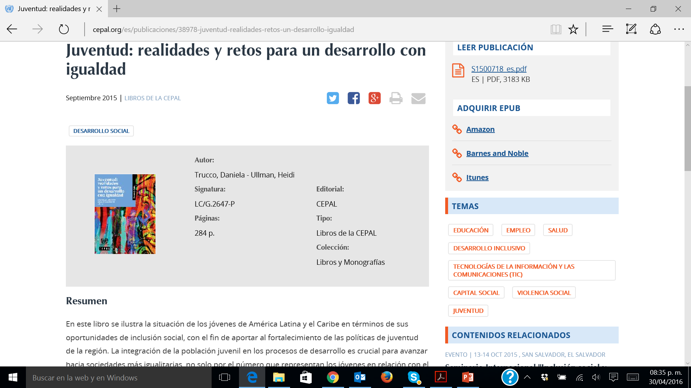
NOVEDAD
El enlace para descargar el libro: http://www.cepal.org/es/publicaciones/31842-juventud-inclusion-social-iberoamerica

Slide 35
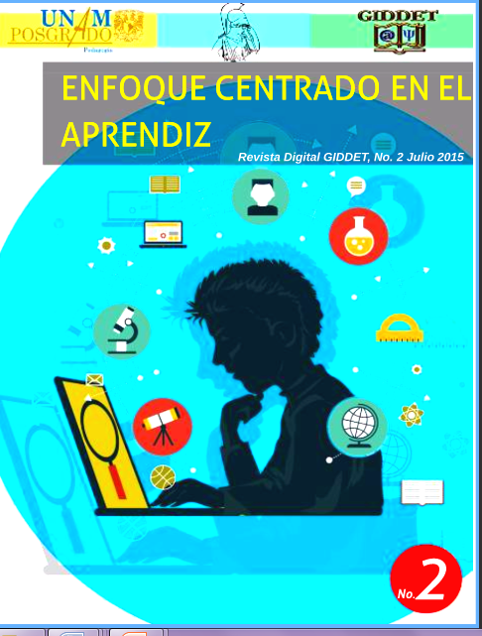
Para compartir: Revista Digital GIDDET
Para navegar la revista
# 1. El currículo a través de sus autores
http://pub.lucidpress.com/91d019ad-2f30-4388-b75e-0b6aae5d6b13/
# 2. Enfoques centrados en el aprendiz
http://pub.lucidpress.com/enfoquecentradoaprendizgiddet2/
# 3. Ciudadanía digital y cómic pedagógico
http://pub.lucidpress.com/6809641b-53f9-4afe-aa47-e75855c036b9/

Slide 36
Programas y recursos para diseño educativo:
WIX Sitio web para el diseño de páginas HTML http://es.wix.com/
PIXTON sitio para elaborar cómic pedagógico http://www.pixton.com/es/
ESASELLY sitio para elaborar infografías http://www.easel.ly/
GENIALLY, herramienta para materiales audiovisuales interactivos http://www.genial.ly/
LUCID PRESS sitio para elaborar revistas digitales con hipertexto, imagen y multimedia http://pub.lucidpress.com/
ISSUU sitio para elaborar textos digitales multimedia https://issuu.com/
EDUCAPLAY, actividades educativas multimedia http://www.educaplay.com/
INSPIRATION programa para elaborar mapas conceptuales y organizadores gráficos http://www.inspiration.com/home.cfm
EDUTEKA sitio con recursos educativos, módulos pedagógicos, artículos, entrevistas, etc. dirigido a docentes y educadores http://www.eduteka.org/
YOUTUBE sitio para buscar videos educativos o publicarlos http://www.youtube.com/

Slide 37
Gracias por su atención fdba@unam.mx
Sitio del Grupo GIDDET
http://giddet.psicol.unam.mx
http://giddet.psicol.unam.mx/giddet/

